Slide 1
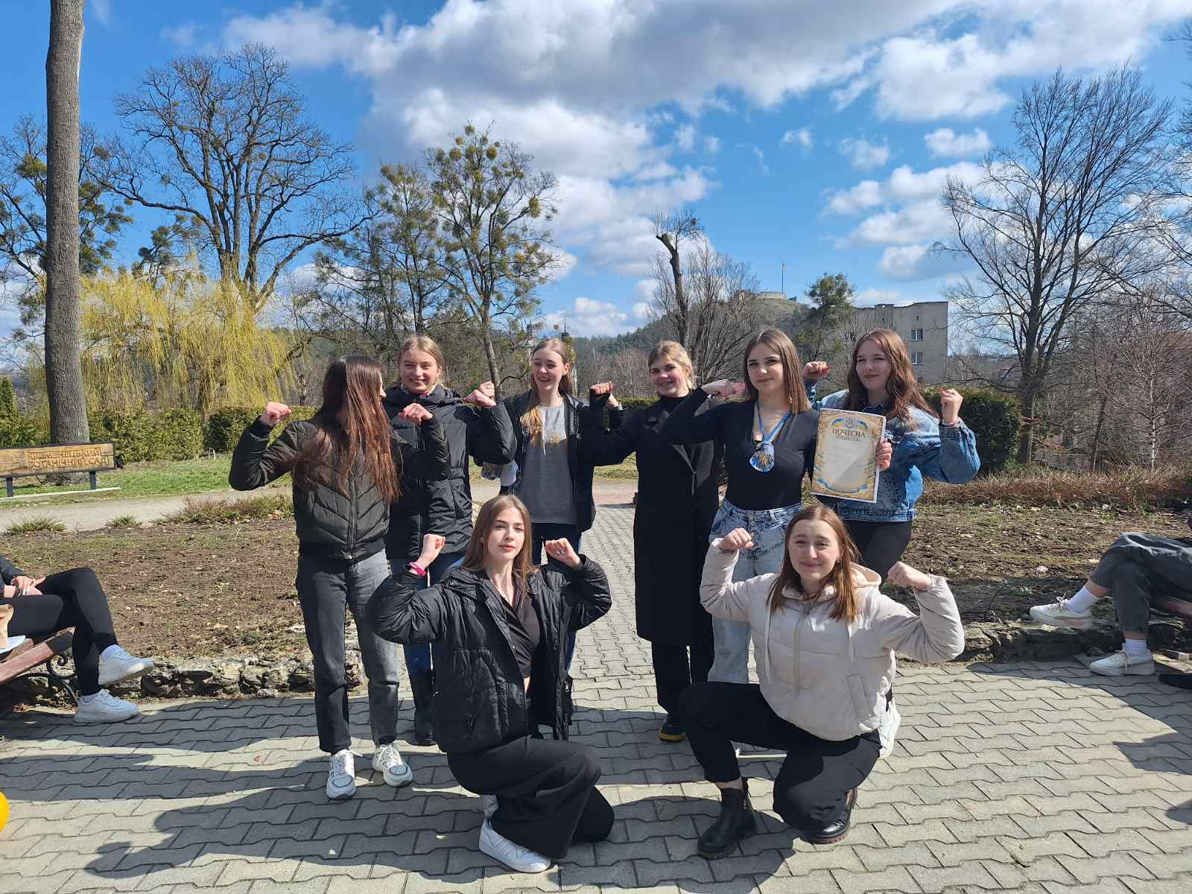
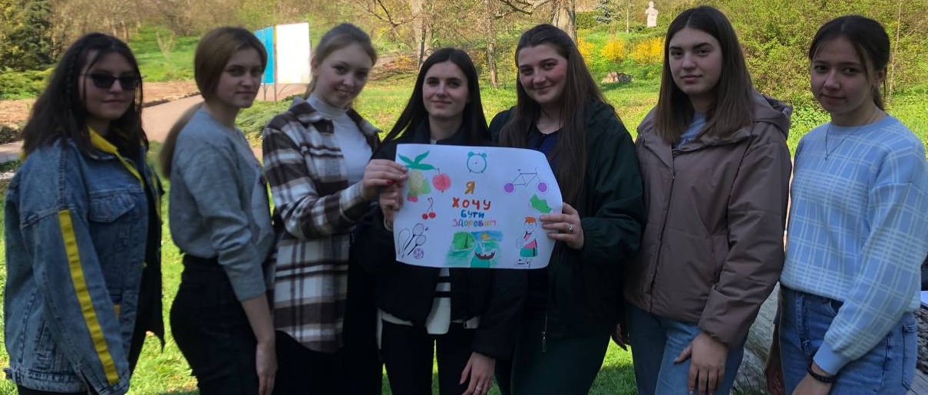
Кваліфікація: інструктор з фізичного виховання в ЗДО

Slide 2
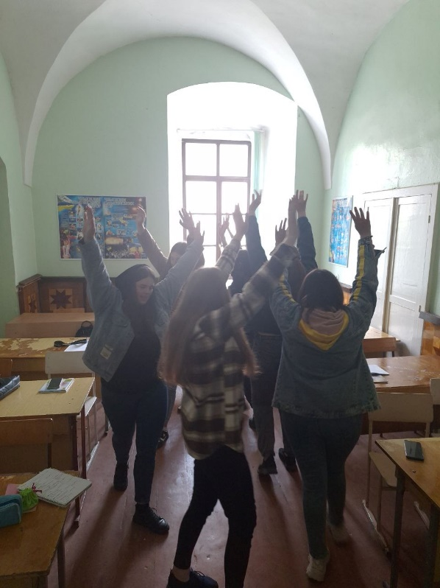
Спортивні ігри
Особливості методики проведення ігор з елементами спорту:
городки,
бадмінтон,
настільний теніс,
баскетбол,
футбол,
хокей.

Slide 3
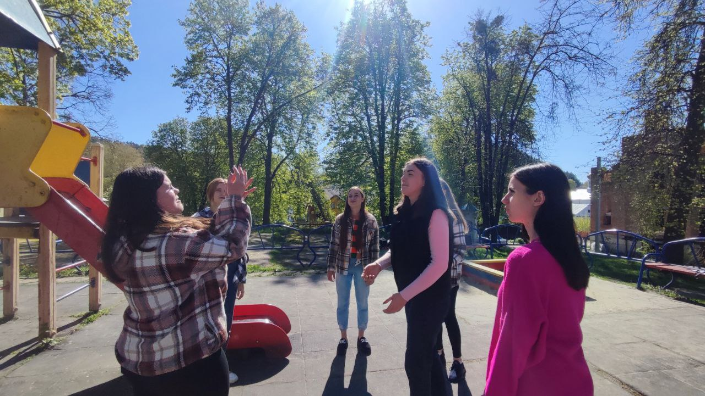
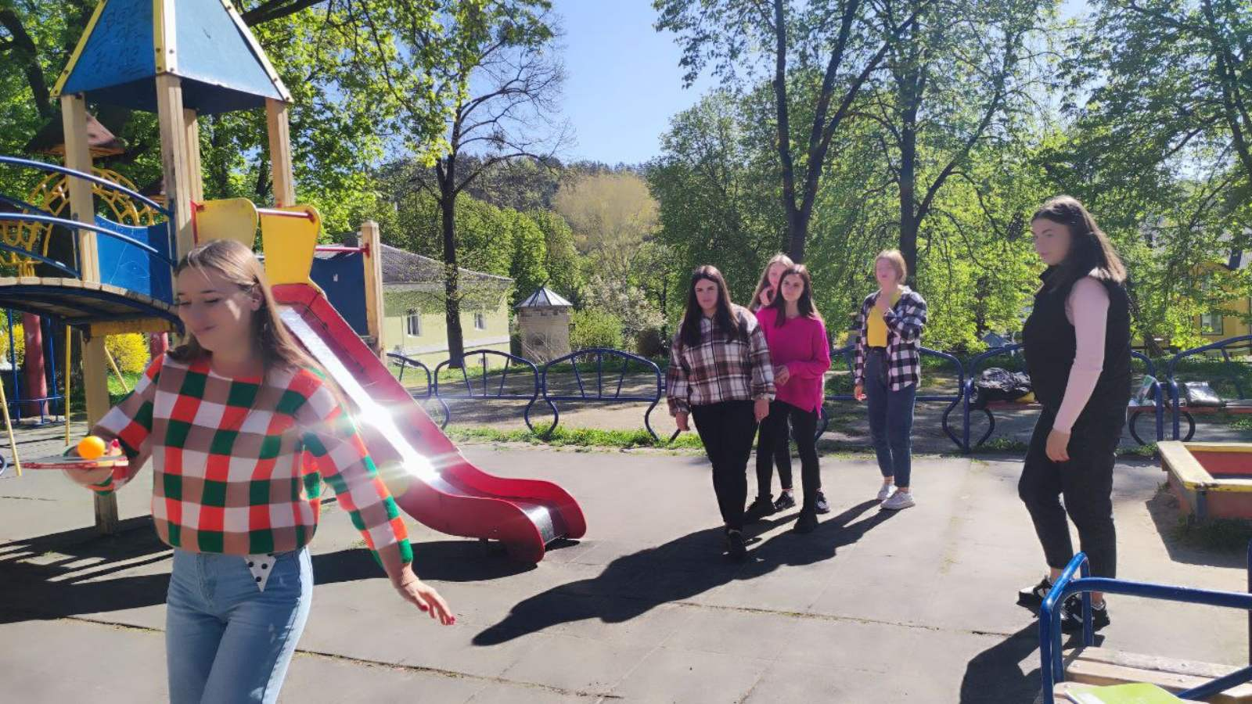
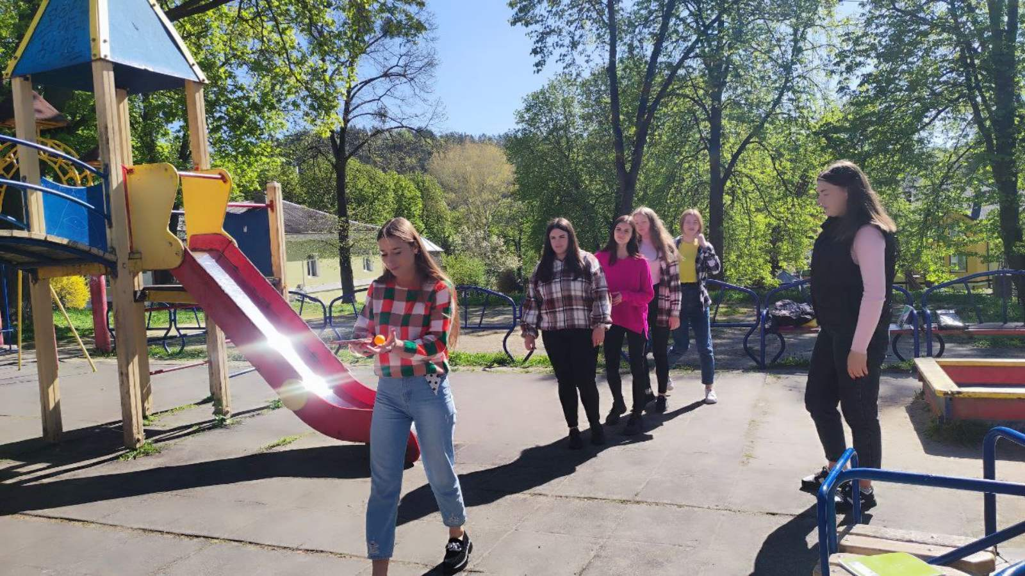
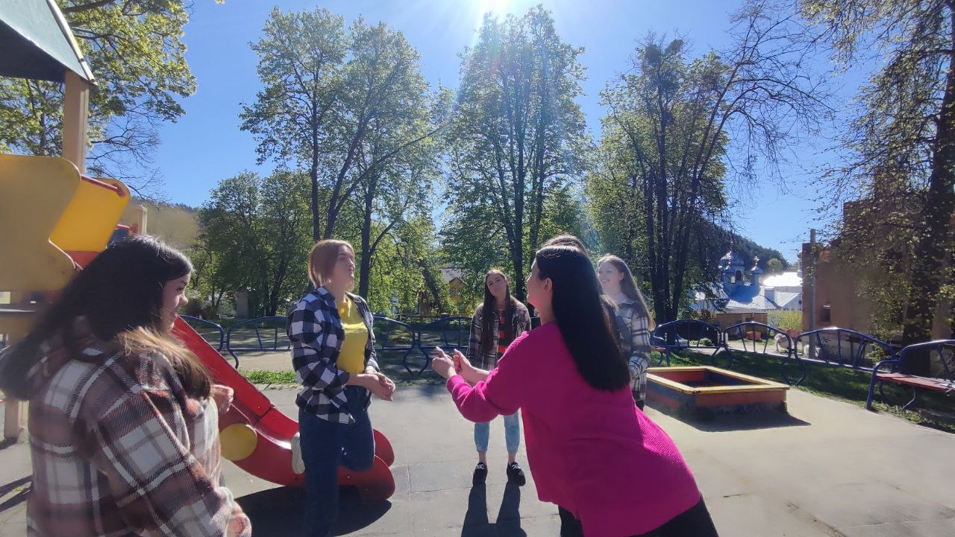

Slide 4
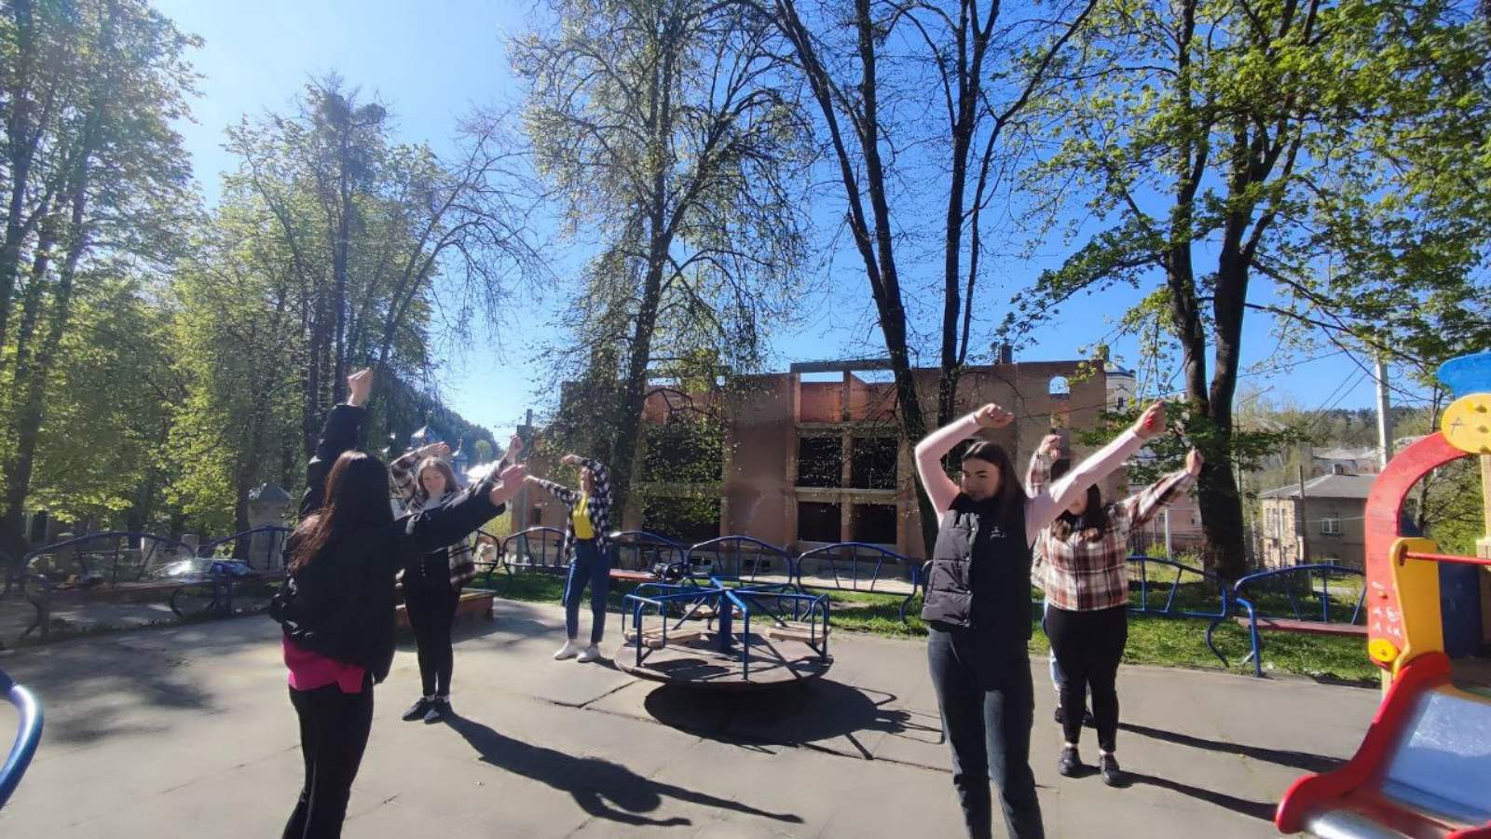
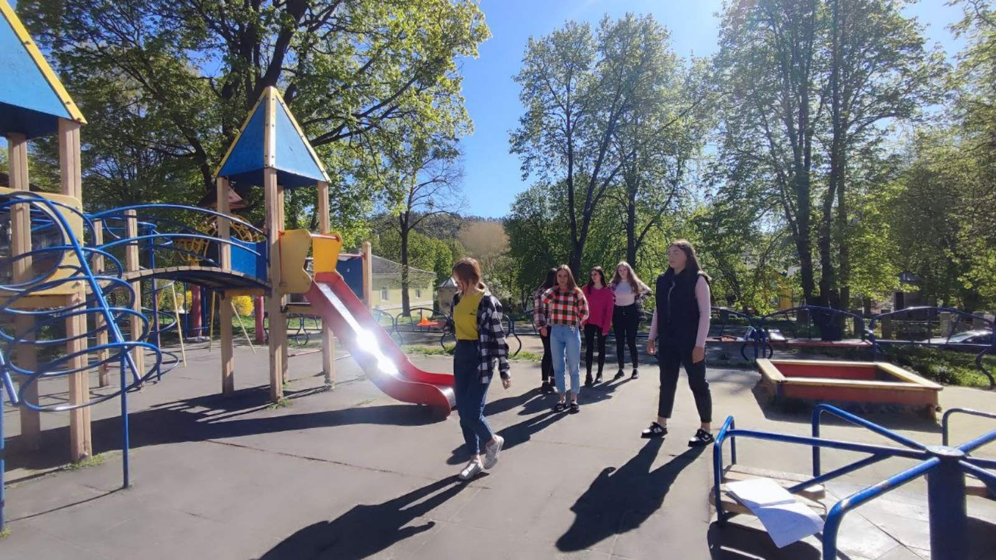
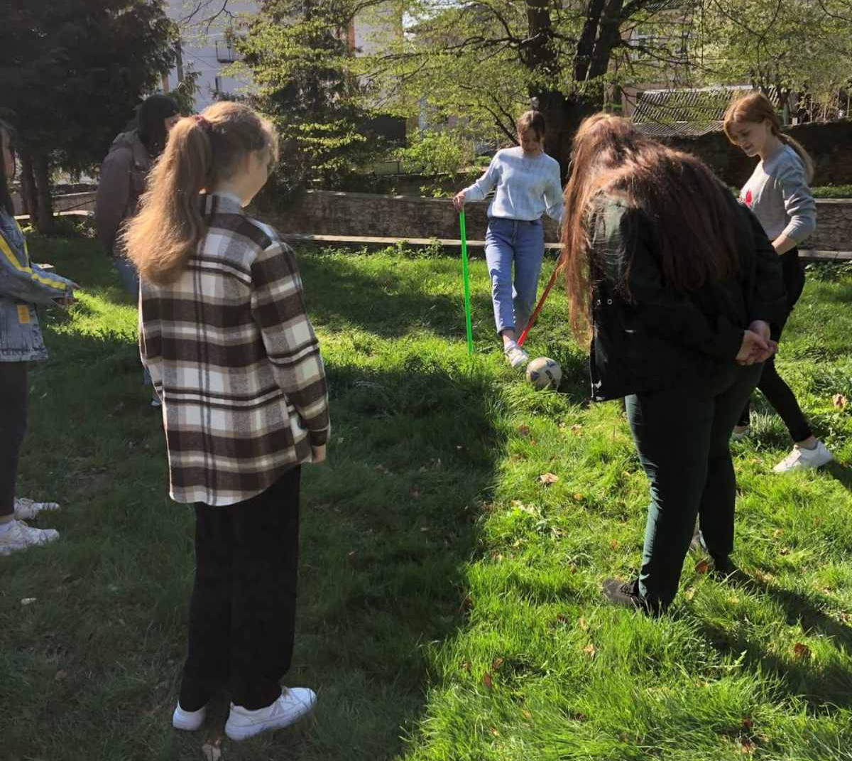
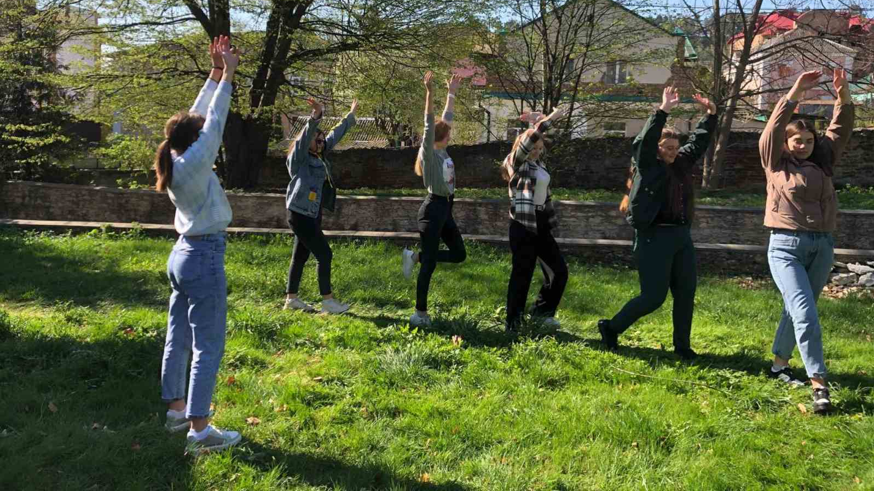

Slide 5
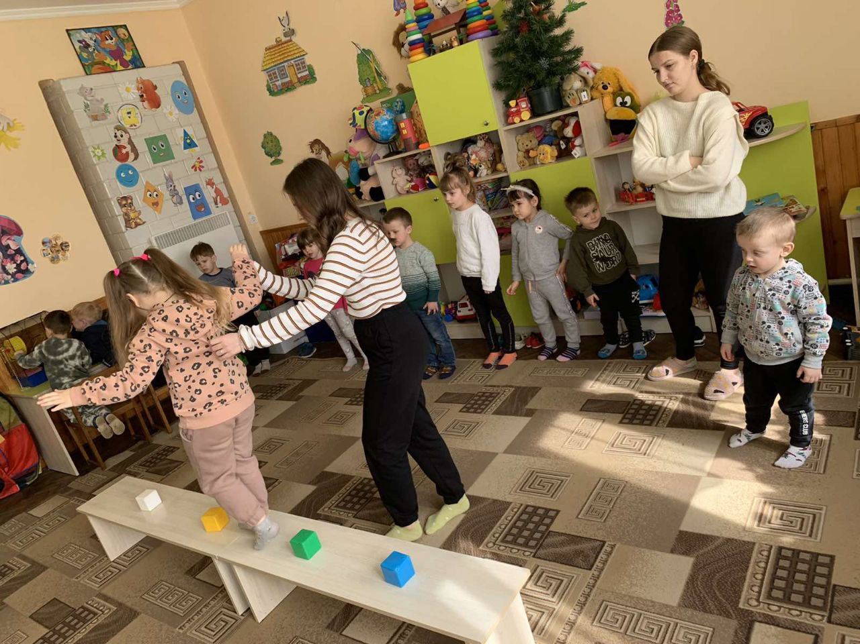
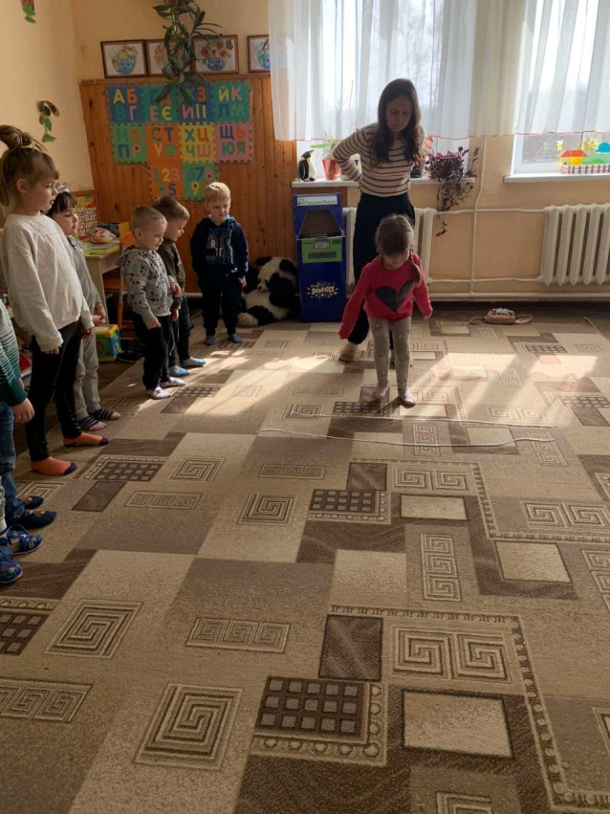
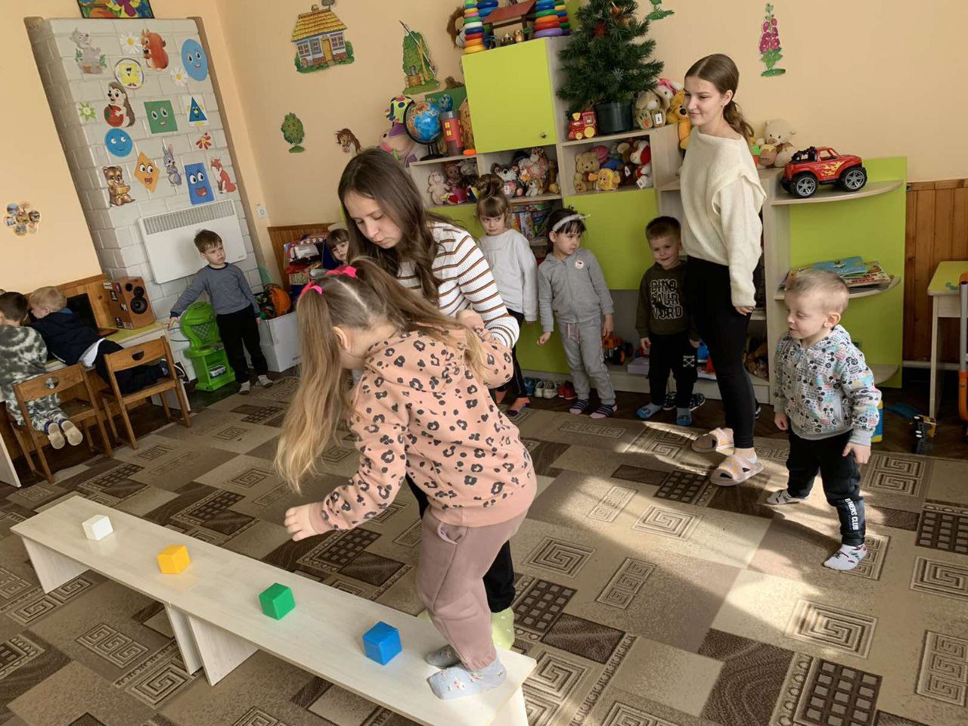
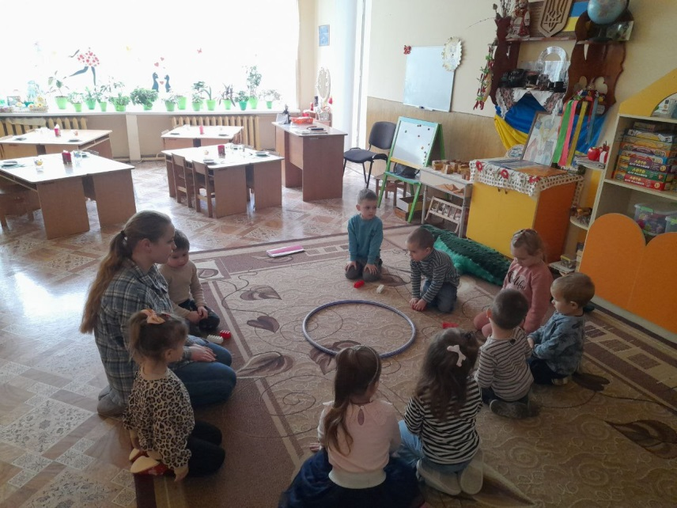
Гімнастика

Slide 6
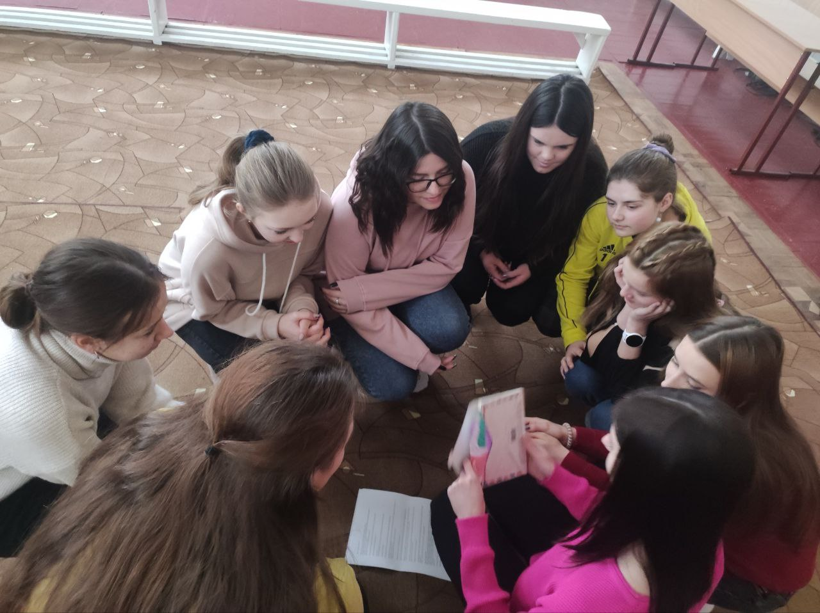
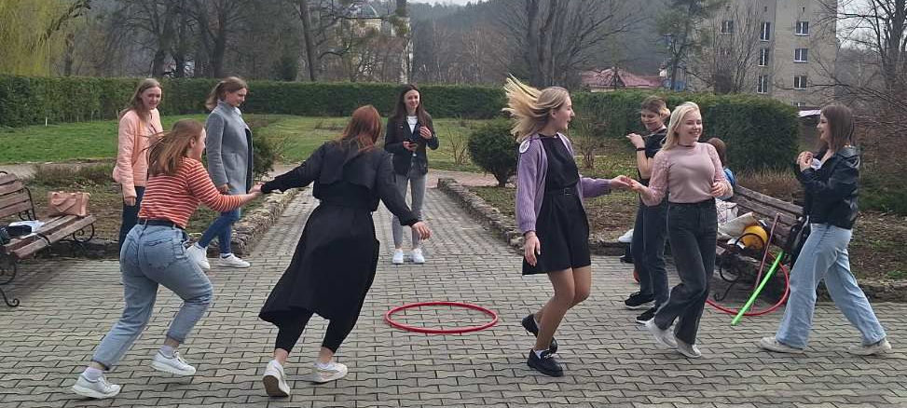
Організація фізкультурного дозвілля в ЗДО
Доповнення та розширення змісту основного курсу із організації фізкультурного дозвілля в ЗДО.
Поглиблене вивчення студентами методики проведення фізкультурних свят, розваг, днів здоров’я.
Здійснення практичної та дослідницької підготовки студентів.
Розвиток ерудованості, поглиблення і розширення знань із загальних питань теорії фізичного виховання.

Slide 7
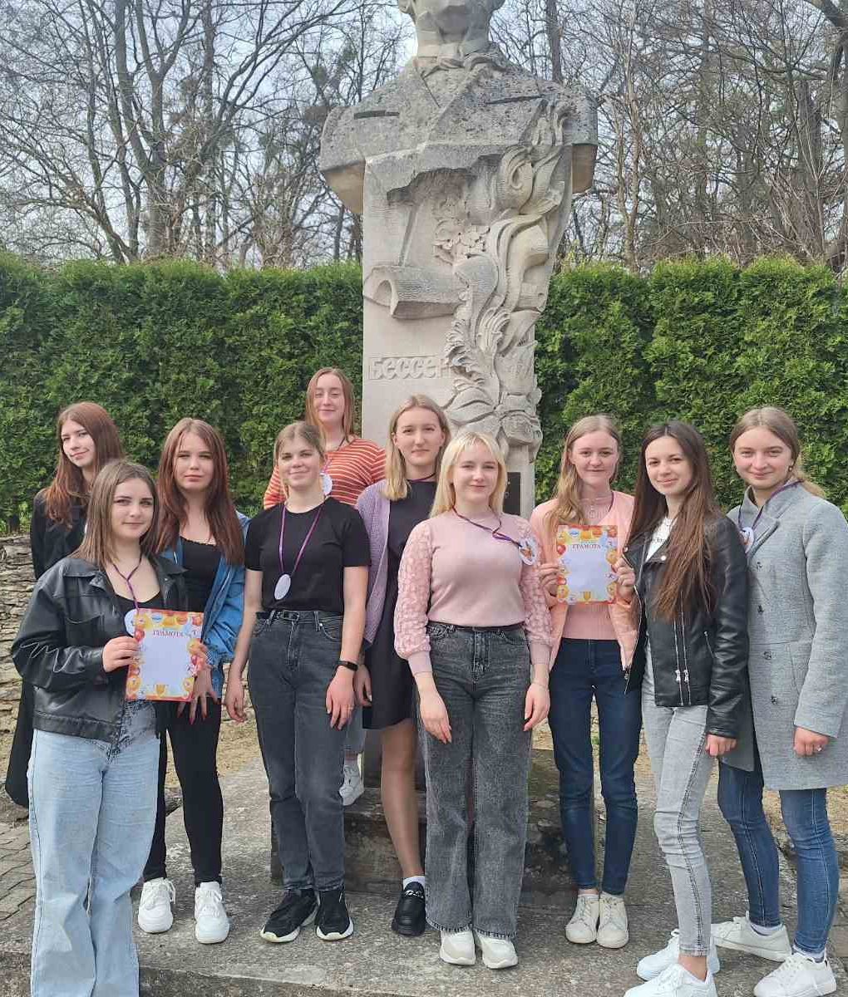
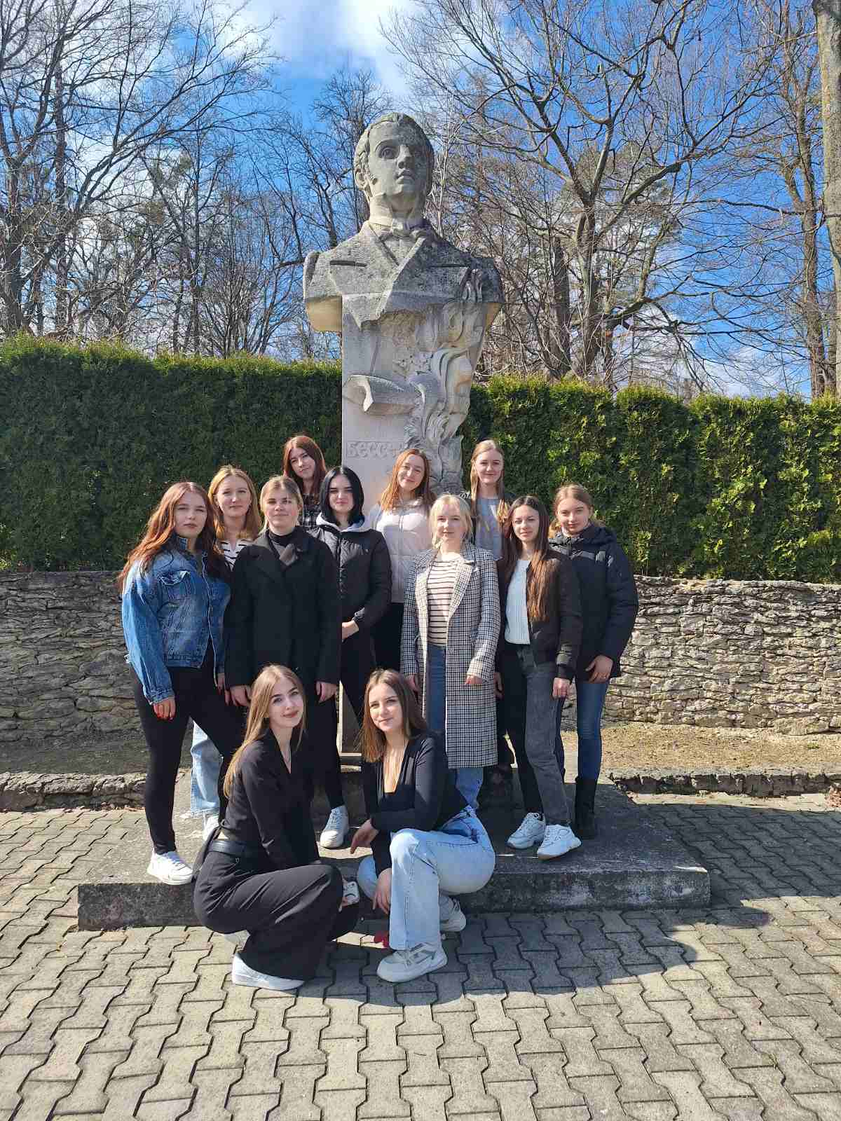
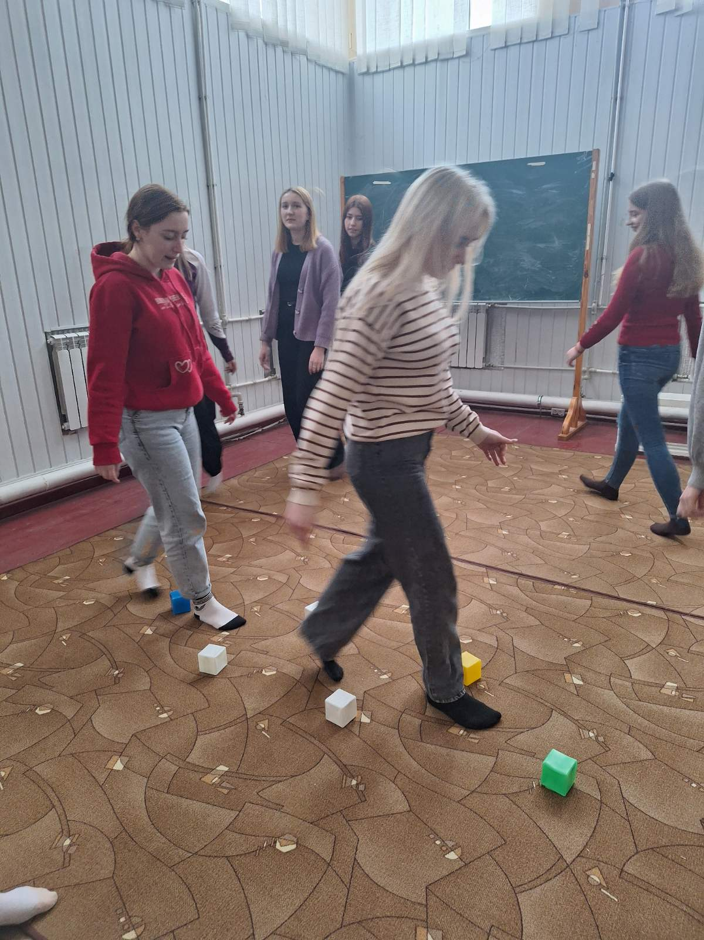

Slide 8
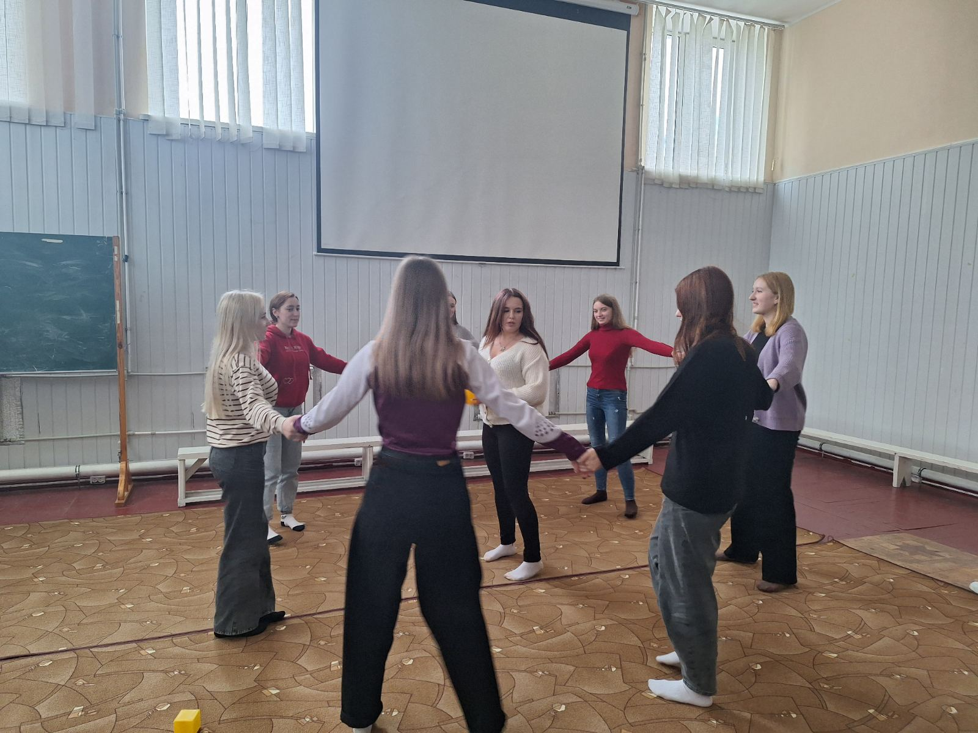
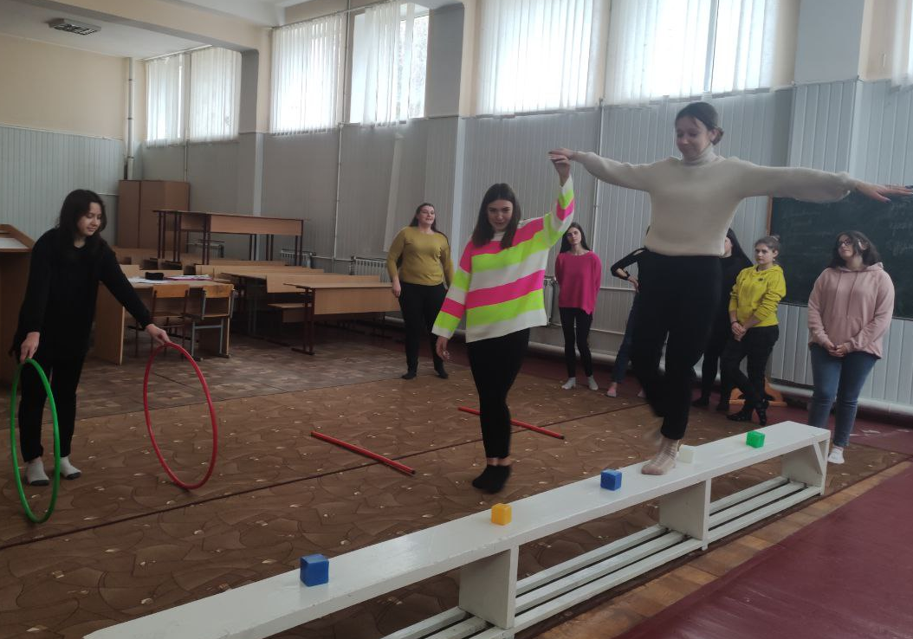
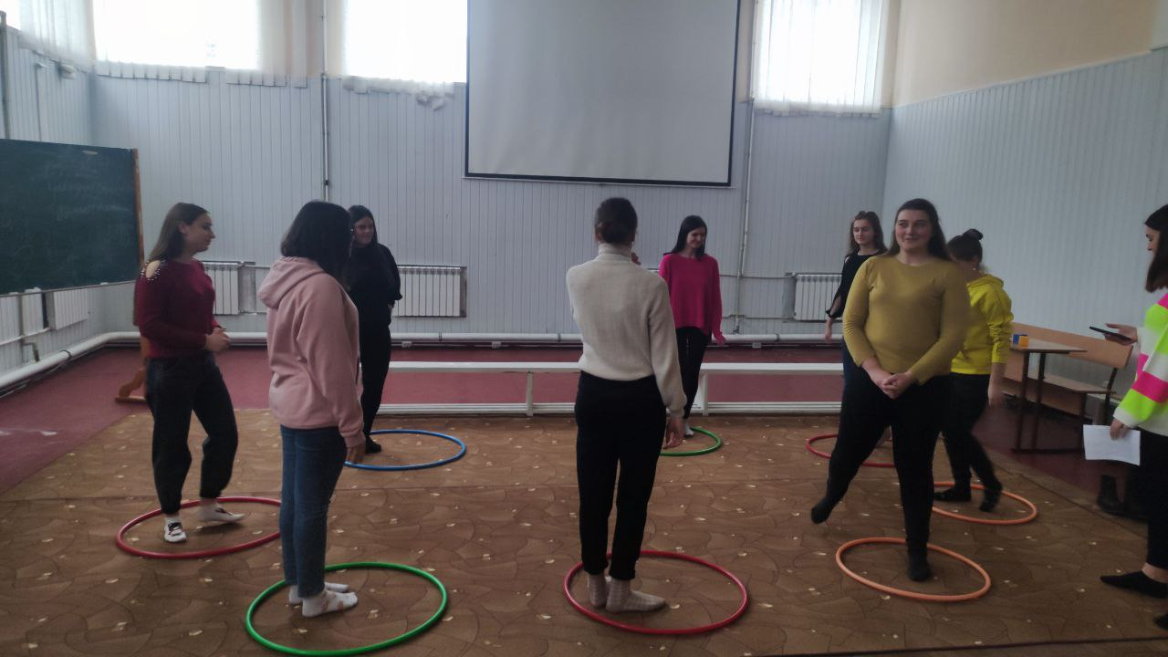

Slide 9
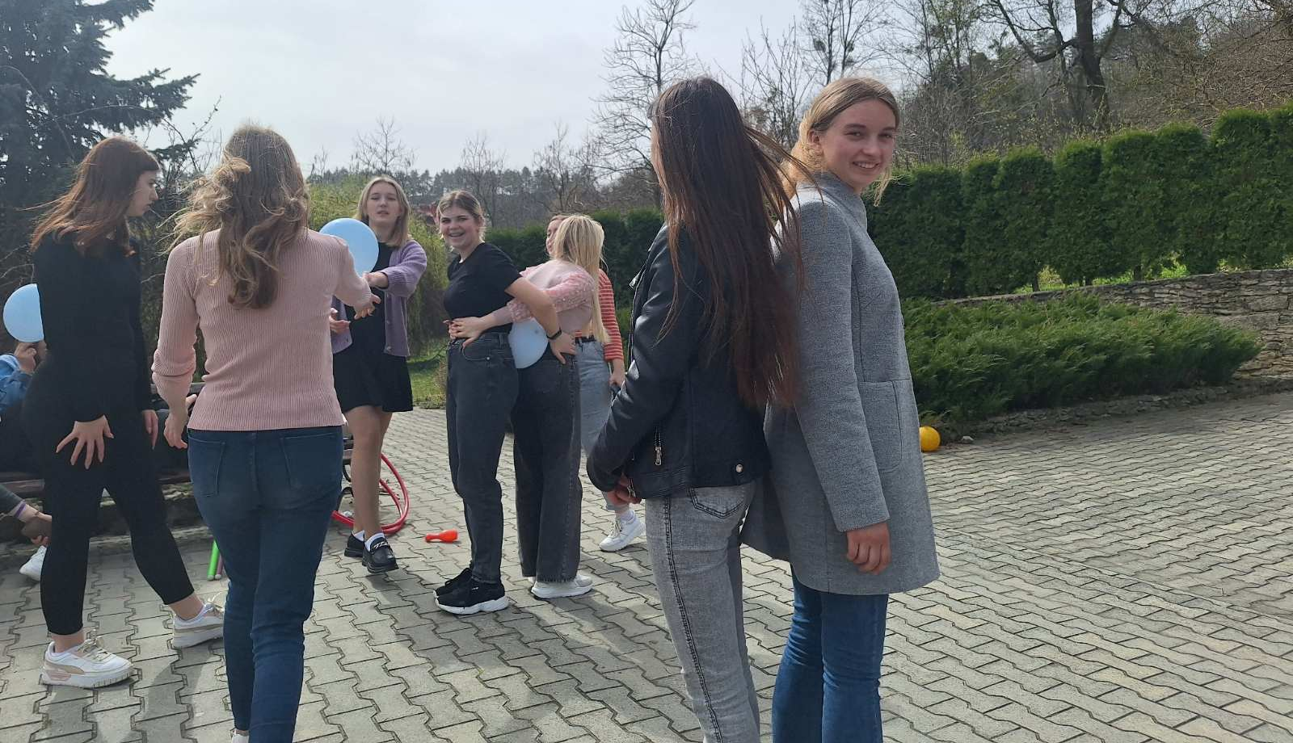
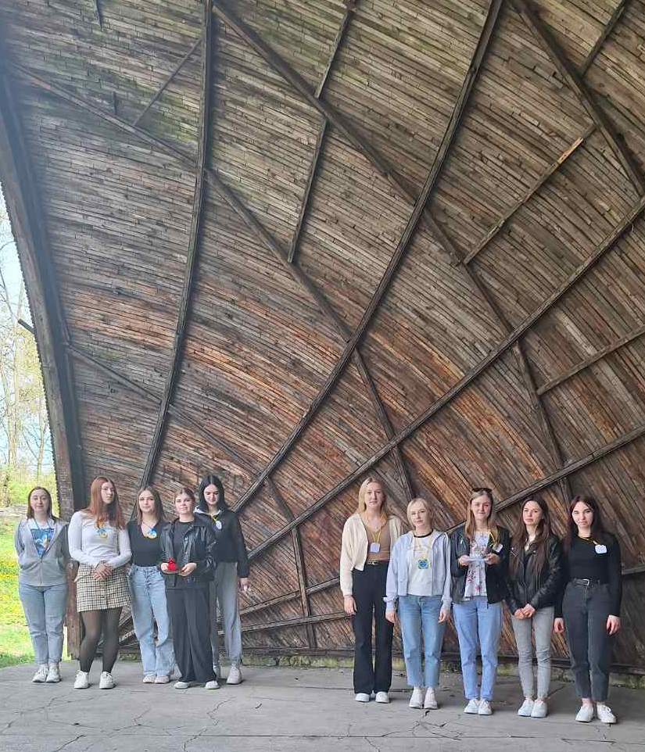
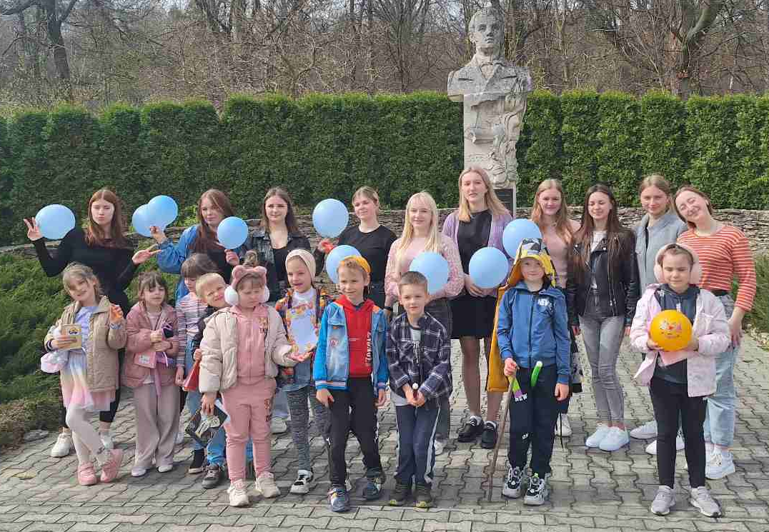

Slide 10
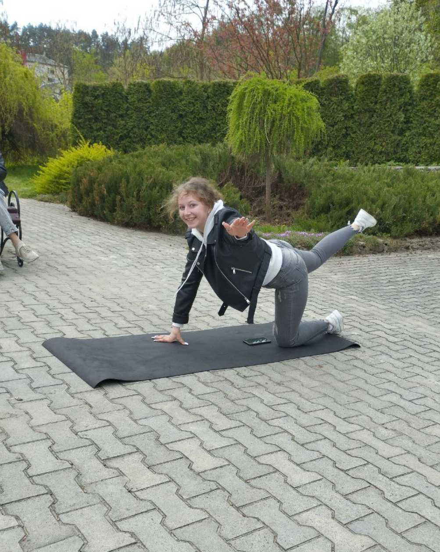
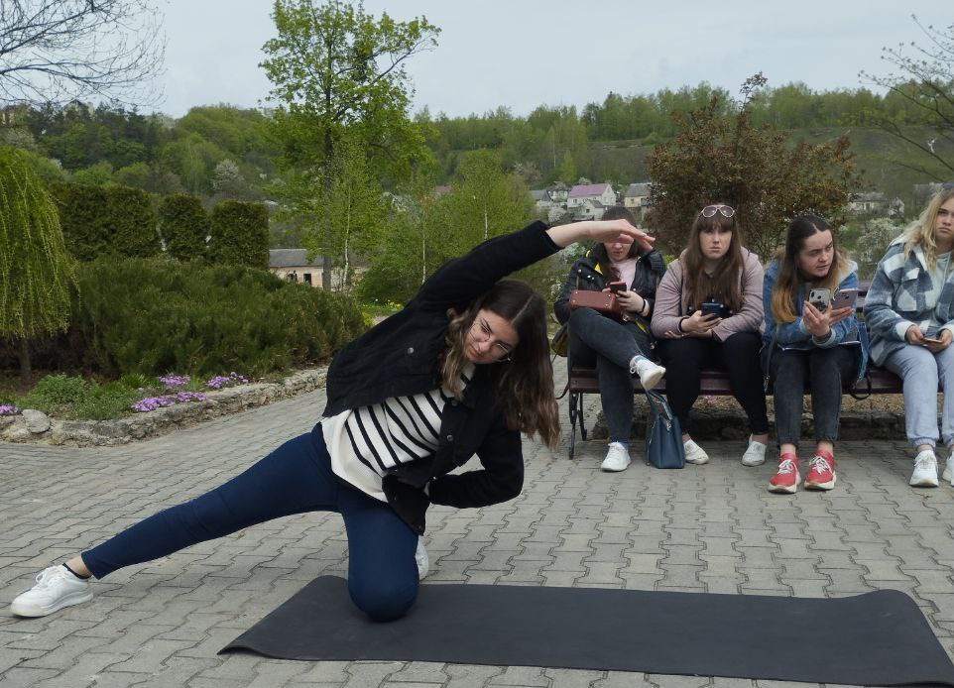
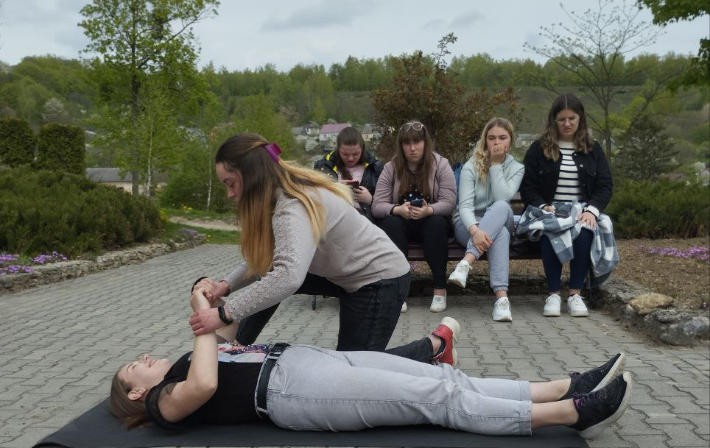
Лікувальна фізкультура
навчити практично використовувати різні форми та засоби ЛФК з метою реабілітації дітей різного віку;
сформувати уміння розробляти комплекси лікувальної гімнастики при різних захворюваннях для дітей різного віку;
навчити контролювати стан дитини при виконанні фізичних вправ;
сформувати уміння оцінювати ефективність проведених курсів ЛФК.

Slide 11
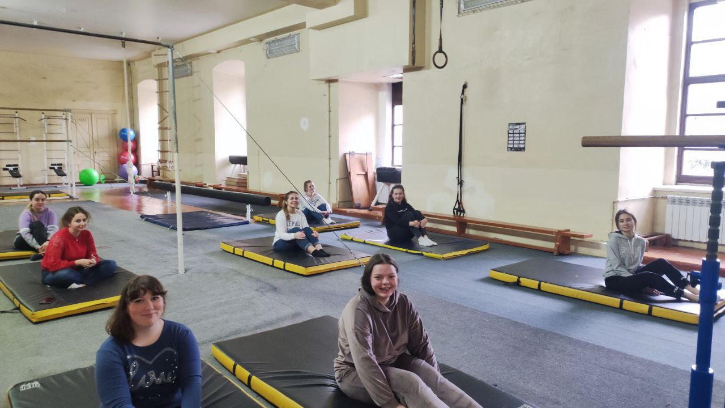
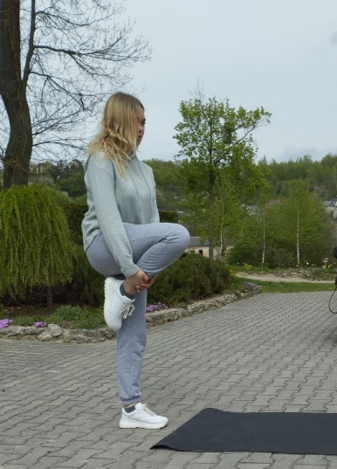
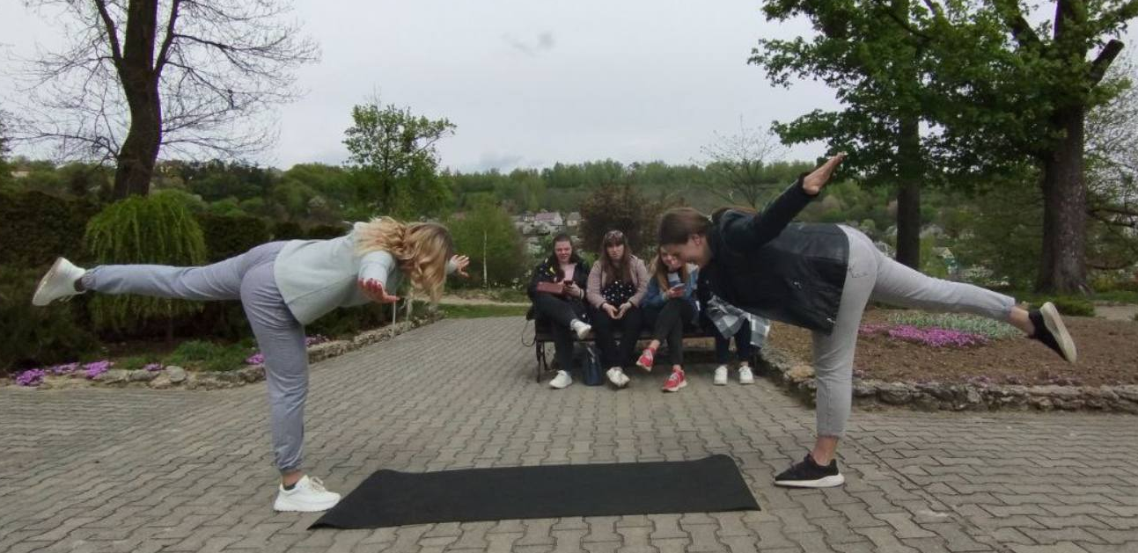

Slide 12
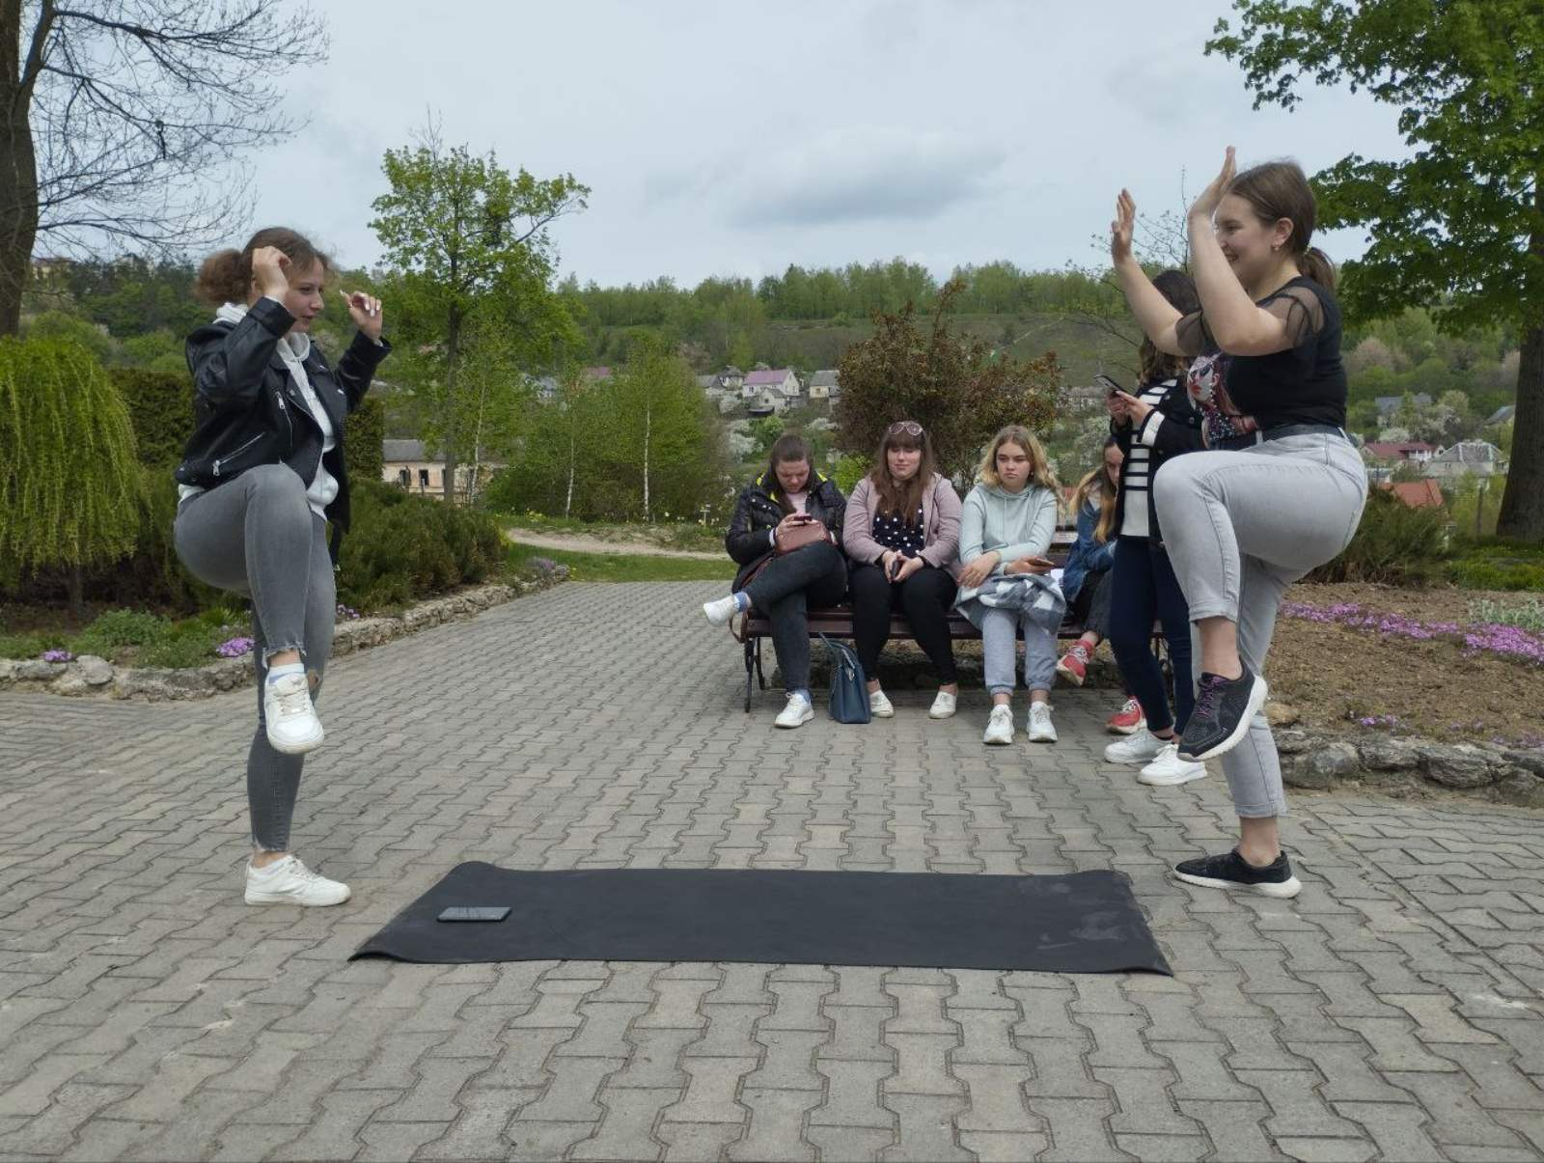
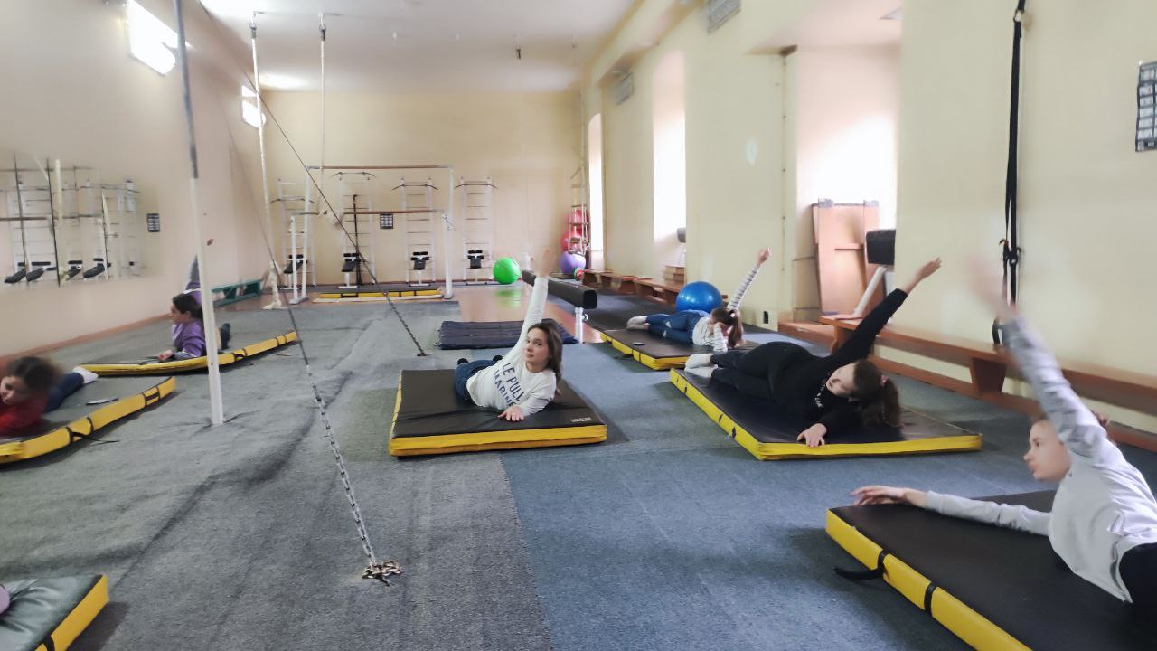
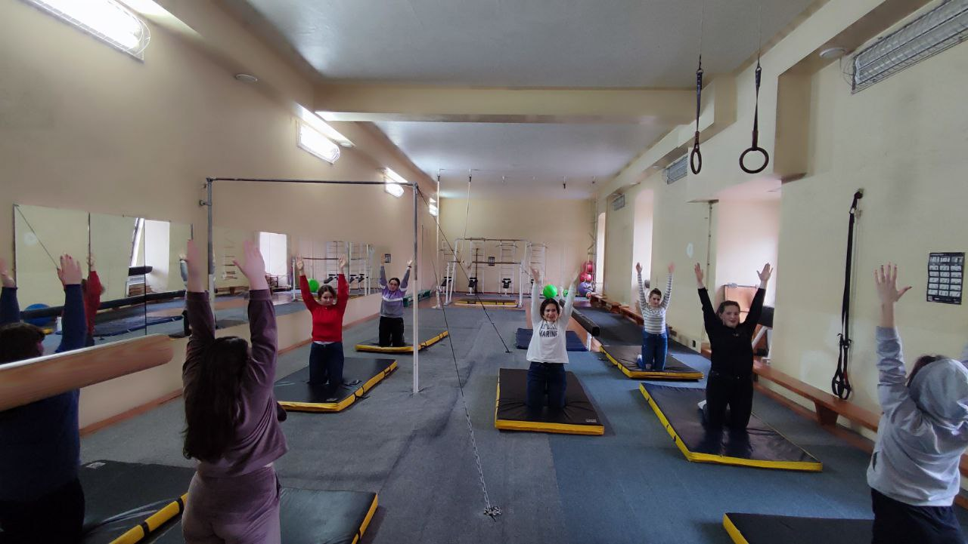
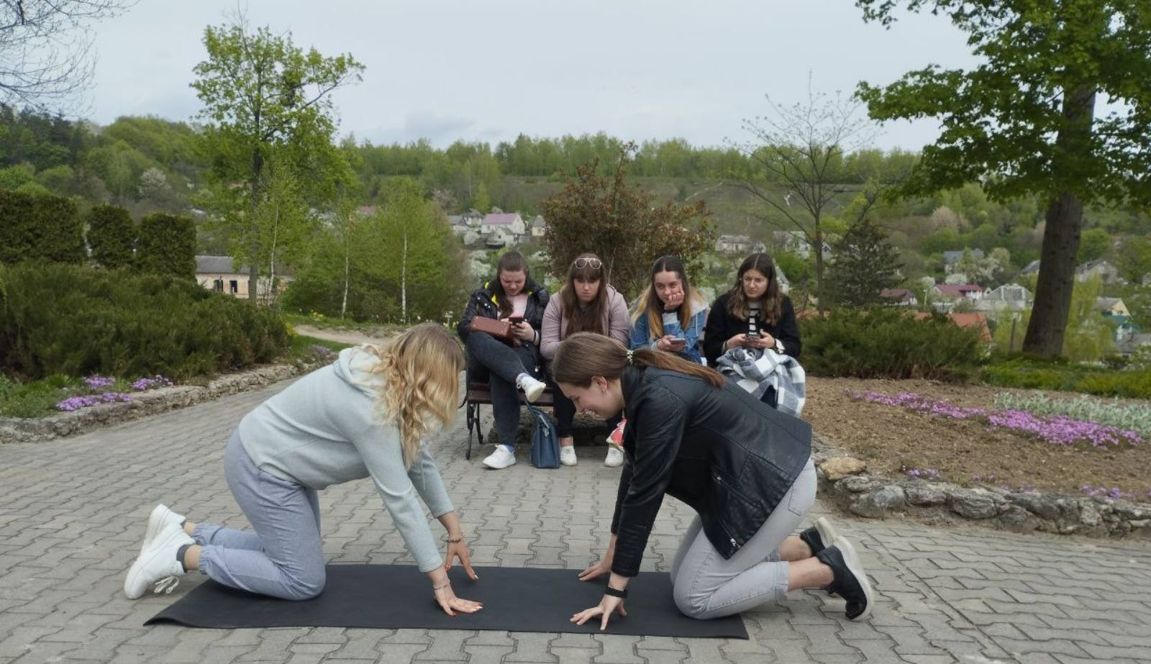

Slide 13
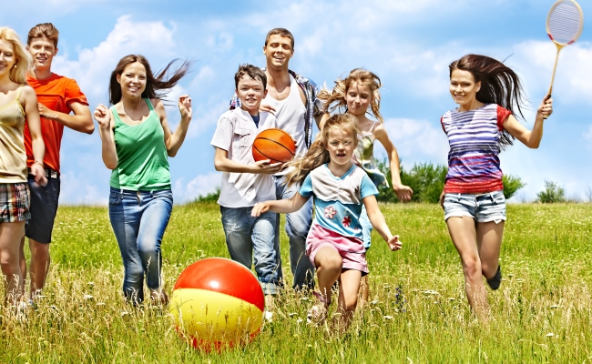


Нетрадиційні ФОРМИ РОБОТИ З фізичного виховання

Slide 14


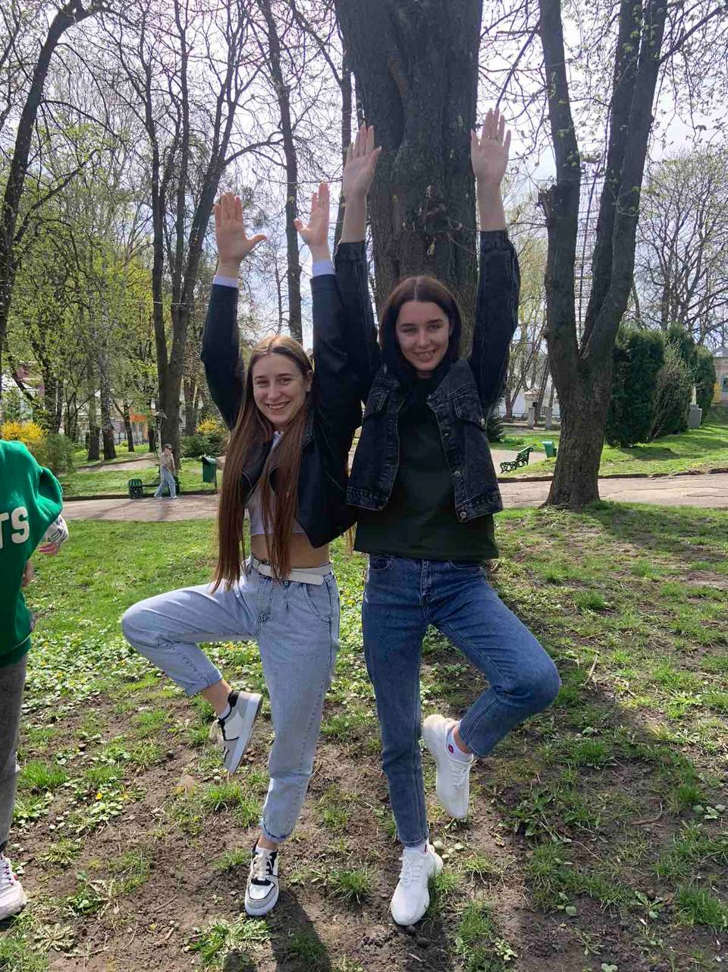







  Цікаві «фізкультуринки»
  Горизонтальний пластичний балет
  Казкова фізкультура
  Ритмічна гімнастика
  Фітбол-гімнастика
  Стретчинг-гімнастика
  Хатха-йога

Slide 15

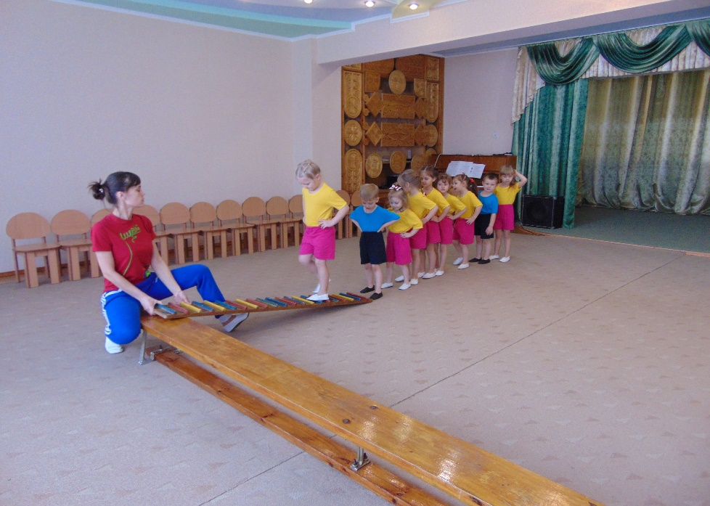
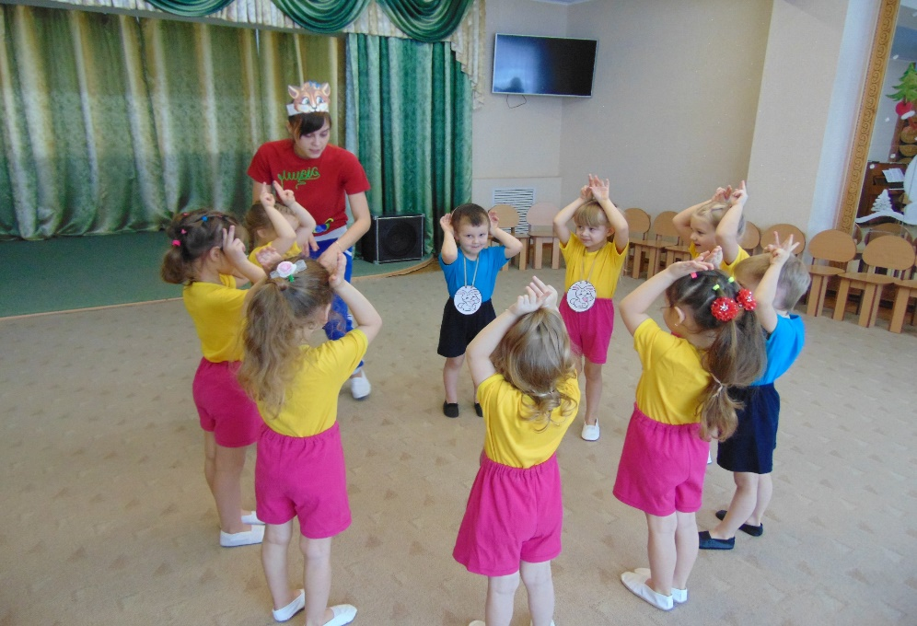


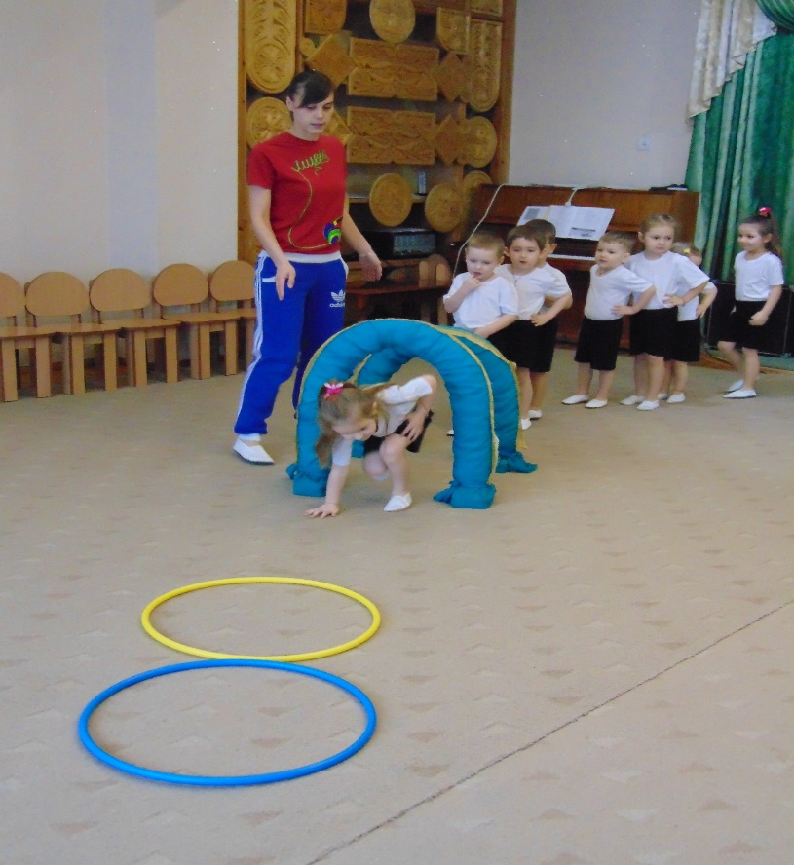




Заняття з фізичної культури по методиці М. ЄФИМЕНКА

Slide 16



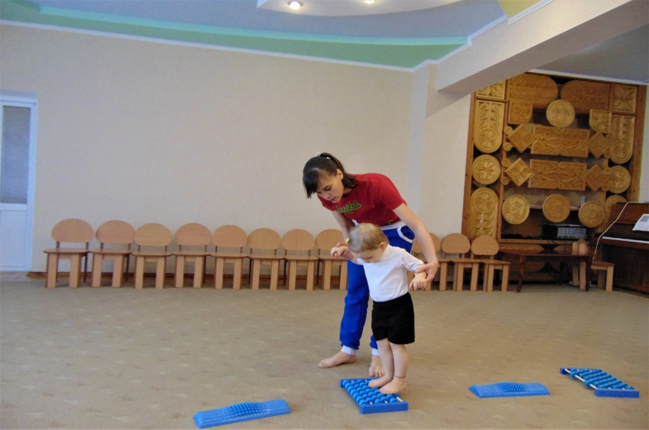
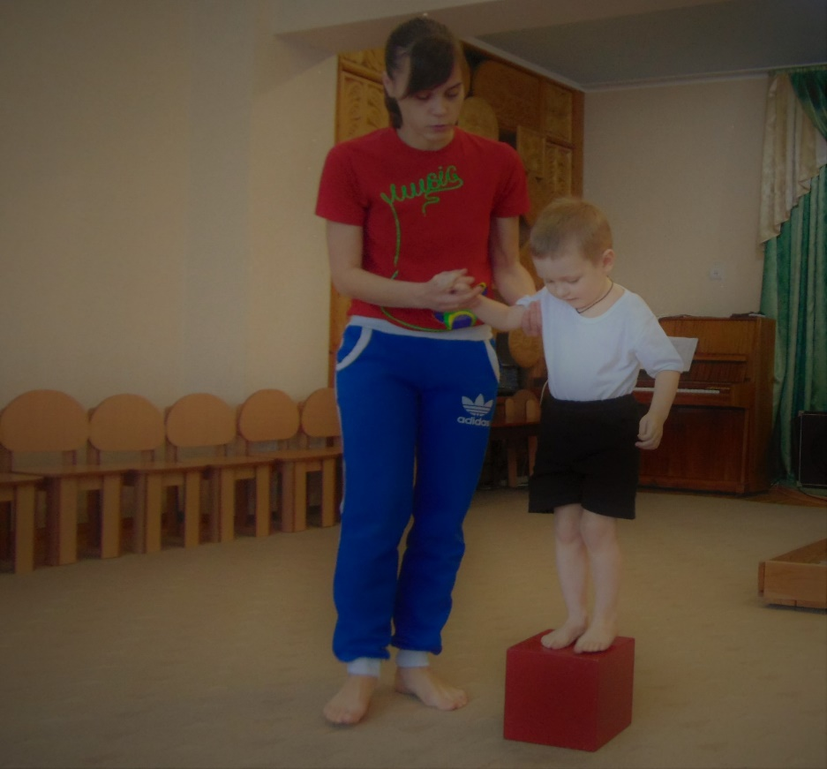
Індивідуальний підхід до фізичного розвитку кожної дитини забезпечується на заняттях у спортивній залі

Slide 17

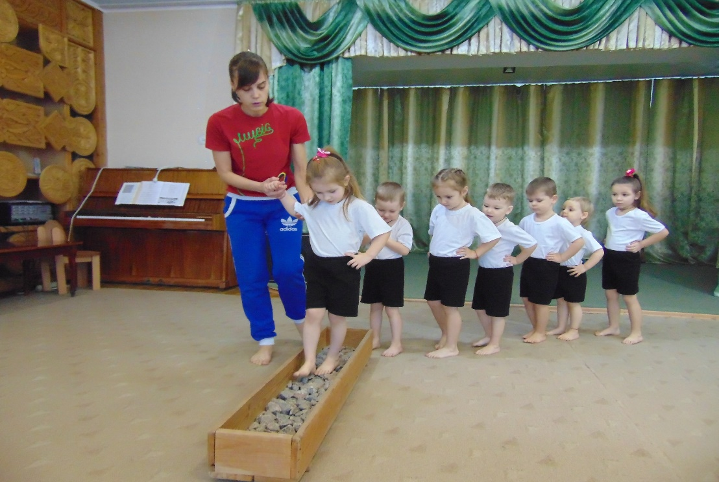

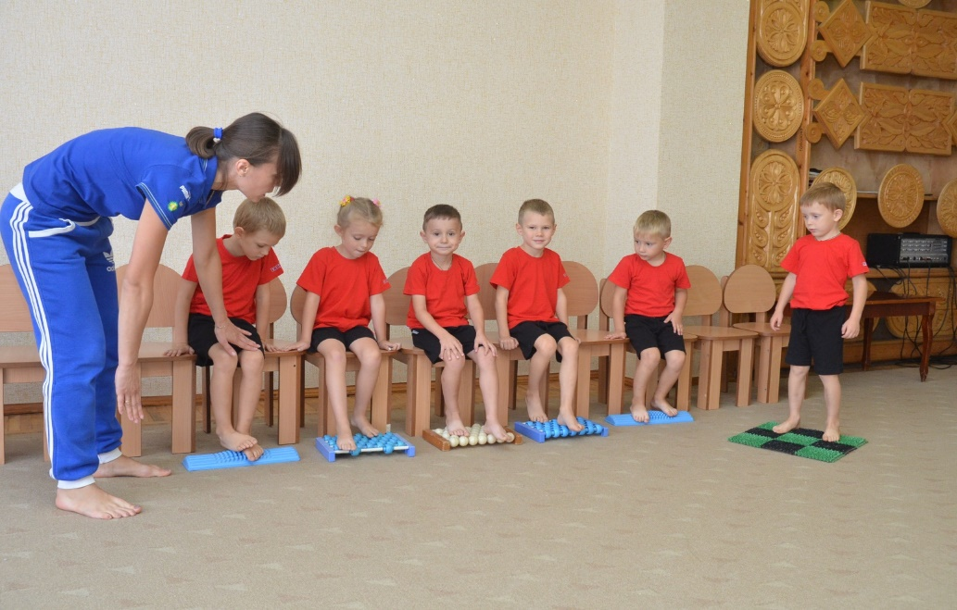

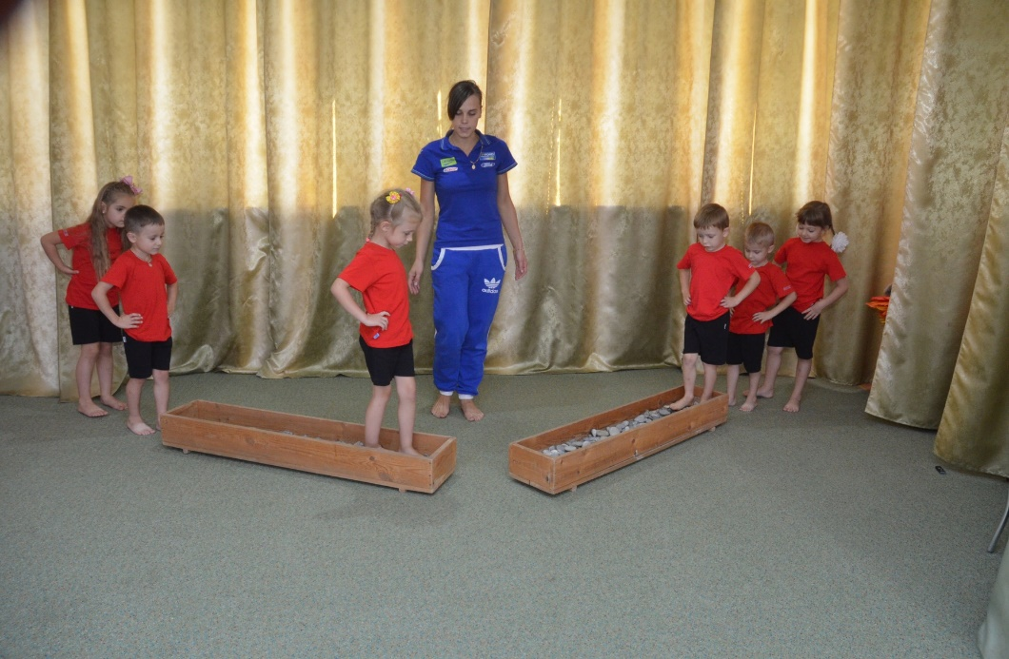



Стежка здоров’я

Slide 18

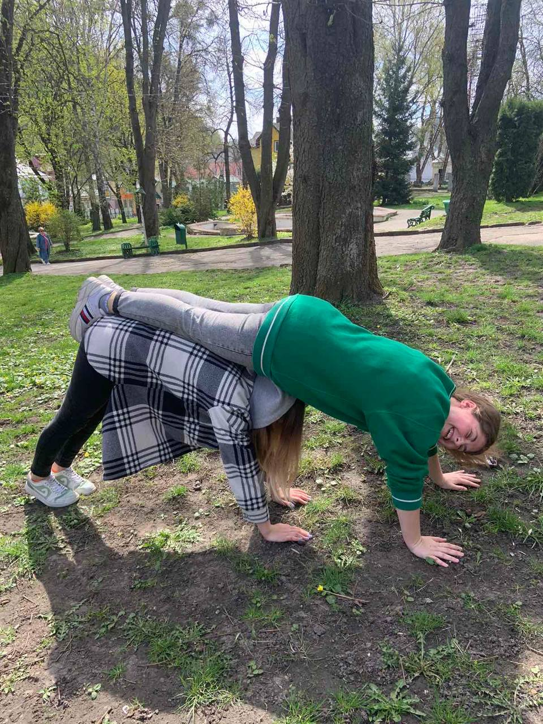
Прогулянки на подвір’ї

Slide 19
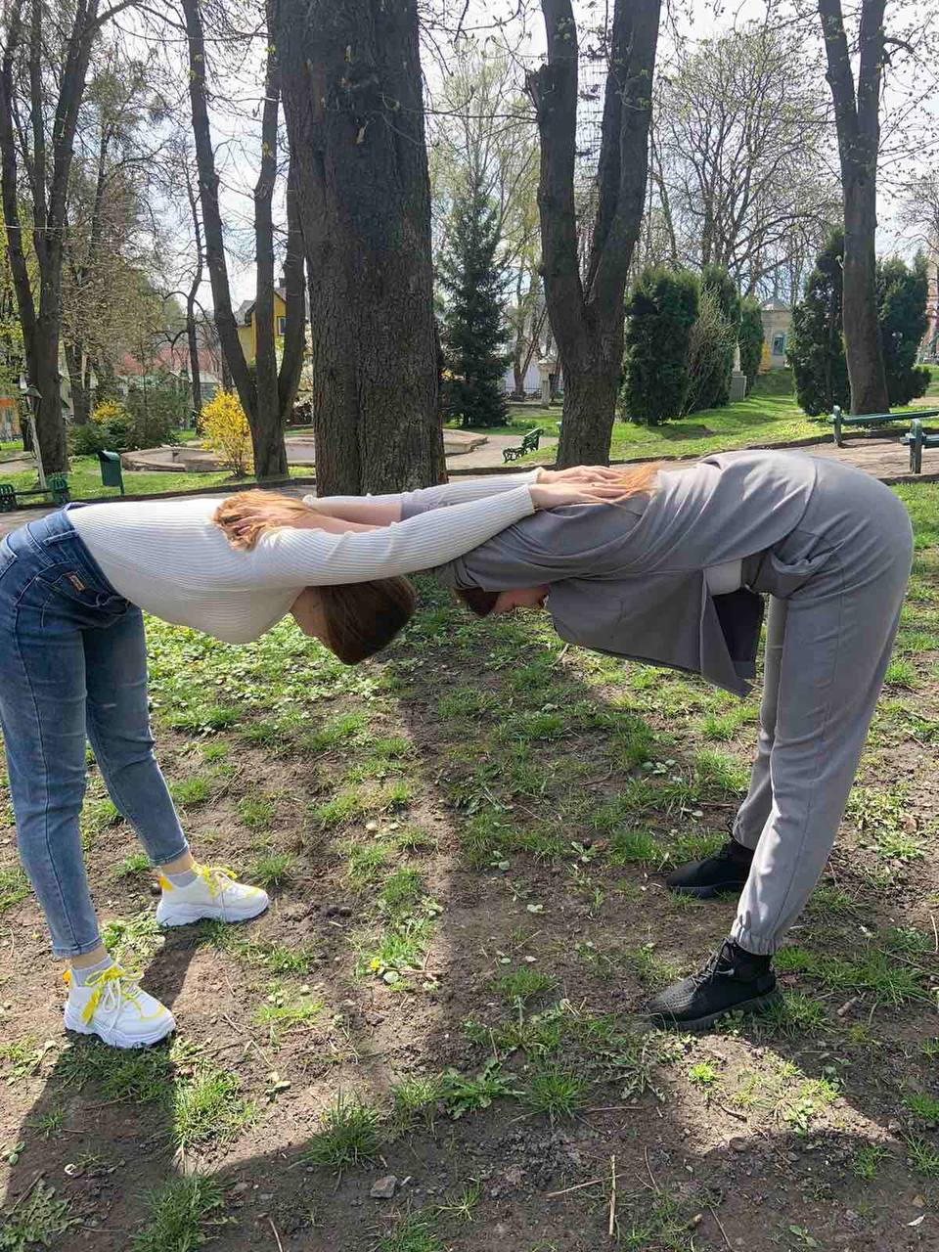

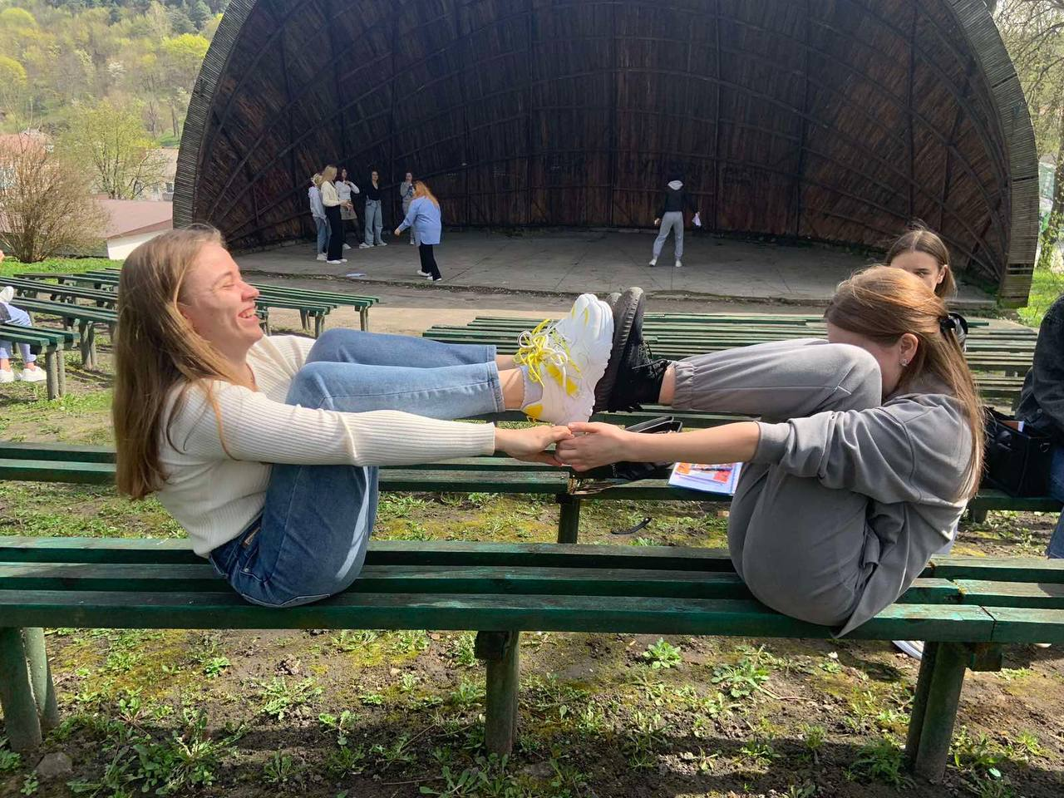
Дитяча йога

Slide 20
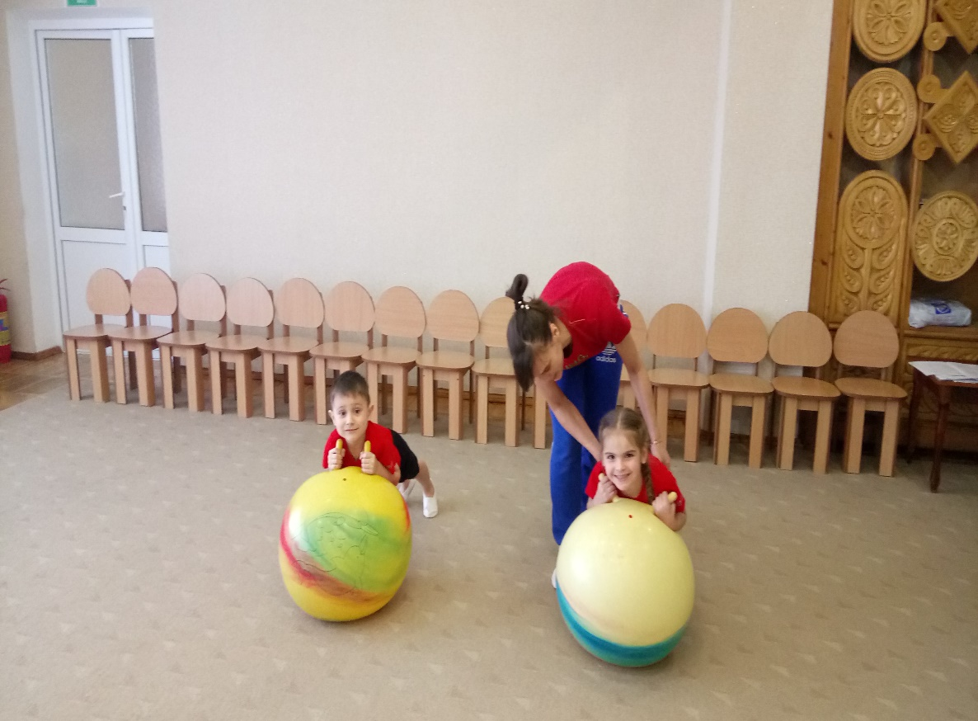


Заняття з фітболу

Slide 21





Су-джок терапія: профілактика за допомогою масажу кисті і стопи

Slide 22

Рухливі ігри ТА МЕТОДИКА ЇХ ПРОВЕДЕННЯ

Slide 23

Гра – вид діяльності дитини, який представляє свідому, ініціативну діяльність, спрямовану на досягнення умовної мети, добровільно встановлену гравцем.
У грі задовольняються фізичні і духовні потреби дитини, в ній формуються його розум, вольові якості.

Slide 24



Slide 25



Slide 26

Народні рухливі ігри - важливий засіб виховання дітей дошкільного віку.
Українські народні ігри живуть в народі з давніх-давен. Вони формували характери дітей, розвивали мову, пам'ять, школу рухів.
Народні ігри є засобом ознайомлення дітей з особливостями життя народу, його традиціями.

Slide 27

Народні рухливі ігри мають оздоровче, освітнє, виховне значення.

Slide 28

Чітко продумана методика проведення народних рухливих ігор і розваг та майстерність вихователя повинні забезпечити вихований, пізнавальний та оздоровчий ефект, що сприятиме залученню дошкільнят до витоків національної культури та духовності.

Slide 29

Народні-лікувальні рухливі ігри проводимо як у груповому приміщенні, так і на свіжому повітрі з метою загартування організму дітей та зміцнення їхнього імунітету.

Slide 30
Приклади лікувальних народних рухливих ігор для оздоровлення та профілактики захворювань дихальної системи:
«Дударики - дударі» (тренування навички правильного носового дихання: глибокий вдих носом - різкий видих ротом);
«Здуваємо сніжинку» (тренування навички правильного носового дихання: глибокий вдих носом - сильний подовжений видих ротом);
«Косарики - косарі» (формування правильного ритмічного дихання: переведення рук махом убік вправо - вдих, вліво - видих).

Slide 31

Приклади лікувальних рухливих ігор для оздоровлення та профілактики захворювань серцево-судинної системи:
«Барабанщики»,
«Пальчик об пальчик»,
«Ложкарі»,
«Граємо в бубон»,
«Петрушки» та ін.
(виконання дій за командою; розвиток координації рухів рук; зміцнення гальмівних реакцій; врівноваження нервових процесів).

Slide 32







Основи інклюзивної освіти

Slide 33

Дітям з особливими освітніми потребами інклюзивна освіта:
Забезпечує відповідні їхній віковій категорії рольові моделі однолітків
Сприяє когнітивному, фізичному, соціальному та емоційному розвитку
Створює можливості для навчання в реалістичному/ природному середовищі
Дає змогу підвищувати самооцінку й відчувати себе частиною цілого
Забезпечує рівний доступ до навчання
Розширює можливості для налагодження нових дружніх стосунків

